Slide 1
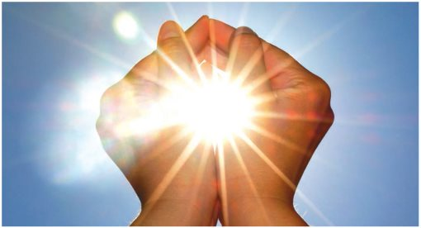
OH, QUANTA GIOIA!

Slide 2
OH, QUANTA GIOIA DI SEGUIR GESU’
OH, QUANTA GIOIA DI SEGUIR GESU’
OH, QUANTA GIOIA DI SEGUIR GESU’
CAMMINA NELLA LUCE DEL SIGNOR
OH, CAMMINA , CAMMINA, CAMMINA NELLA LUCE
OH, CAMMINA , CAMMINA, CAMMINA NELLA LUCE
OH, CAMMINA , CAMMINA, CAMMINA NELLA LUCE
CAMMINA NELLA LUCE DEL SIGNOR

Slide 3
OH, QUANTA GIOIA DI SEGUIR GESU’
OH, QUANTA GIOIA DI SEGUIR GESU’
OH, QUANTA GIOIA DI SEGUIR GESU’
SALTA NELLA LUCE DEL SIGNOR
OH, SALTA, SALTA, SALTA NELLA LUCE
OH, SALTA, SALTA, SALTA NELLA LUCE
OH, SALTA, SALTA, SALTA NELLA LUCE
SALTA NELLA LUCE DEL SIGNOR

Slide 4
OH, QUANTA GIOIA DI SEGUIR GESU’
OH, QUANTA GIOIA DI SEGUIR GESU’
OH, QUANTA GIOIA DI SEGUIR GESU’
GIRA NELLA LUCE DEL SIGNOR
OH, GIRA, GIRA, GIRA NELLA LUCE
OH, GIRA, GIRA, GIRA NELLA LUCE
OH, GIRA, GIRA, GIRA NELLA LUCE
GIRA NELLA LUCE DEL SIGNOR

